Slide 1

ĐẠI HỌC ĐÀ NẴNG
TRƯỜNG ĐẠI HỌC BÁCH KHOA
KHOA CÔNG NGHỆ THÔNG TIN
Báo cáo đồ án:
CÔNG NGHỆ PHẦN MỀM
Đề tài: Xây dựng ứng dụng quản lý nhà sách
Giáo viên hướng dẫn: TS.Đặng Hoài Phương
Sinh viên thực hiện:
1. Tôn Nữ Hoàng Giang 102190210 19N14
2. Trần Tấn Đạt 102190206 19N14
3. Phan Thị Thu Sương 102190237 19N14

Slide 2
Nội dung báo cáo
Giới thiệu đề tài
Tổng quan đề tài
Nội dung thực hiện
Kết luận và hướng phát triển

Slide 3
1. GIỚI THIỆU ĐỀ TÀI
Xây dựng ứng dụng quản lý nhà sách

Slide 4
Giới thiệu đề tài
Mục đích đề tài
Xây dựng phần mềm giúp cho việc quản lý được dễ dàng, nhanh chóng và thuận tiện hơn
Giúp lập các bảng báo cáo thống kê một cách chi tiết và tiện lợi
Bán hàng và tạo hóa đơn một cách chính xác

Slide 5
Giới thiệu đề tài
Phạm vi
Dự án xây dựng phần mềm quản lý nhà sách được ứng dụng rộng rãi trong nhiều quy mô nhà sách khác nhau: vừa và nhỏ.

Slide 6
2. TỔNG QUAN ĐỀ TÀI
Xây dựng ứng dụng quản lý nhà sách

Slide 7
Tổng quan đề tài
Tác nhân: có 2 đối tượng sử dụng hệ thống
Quản lý: là người điều hành, quản trị hệ thống và user
Nhân viên: là người làm việc tại cửa hàng, bán hàng và trao đổi trực tiếp với khách hàng

Slide 8
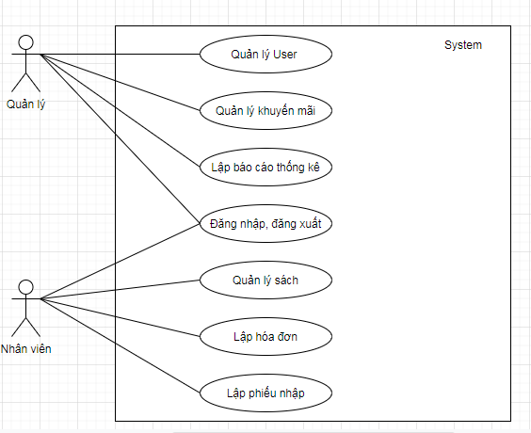
Tổng quan đề tài
Biểu đồ ca sử dụng

Slide 9
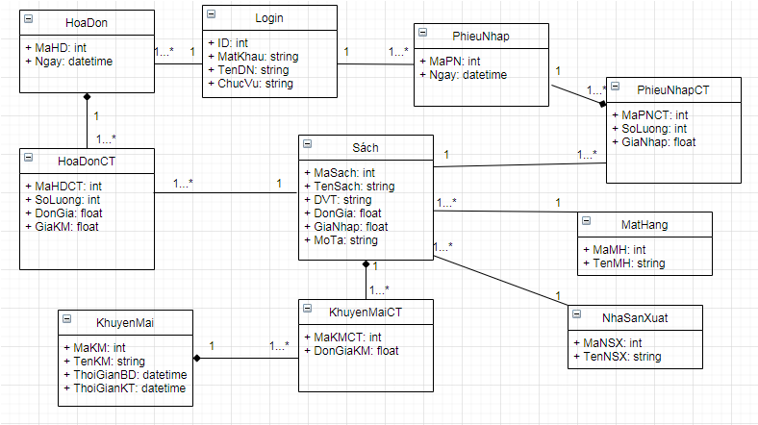
Tổng quan đề tài
Biểu đồ lớp

Slide 10
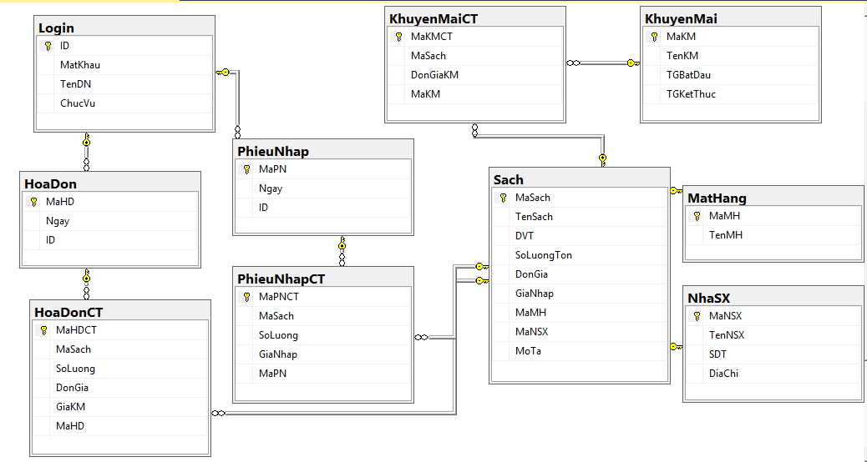
Tổng quan đề tài
Thiết kế cơ sở dữ liệu

Slide 11
3. NỘI DUNG THỰC HIỆN
Xây dựng ứng dụng quản lý nhà sách

Slide 12
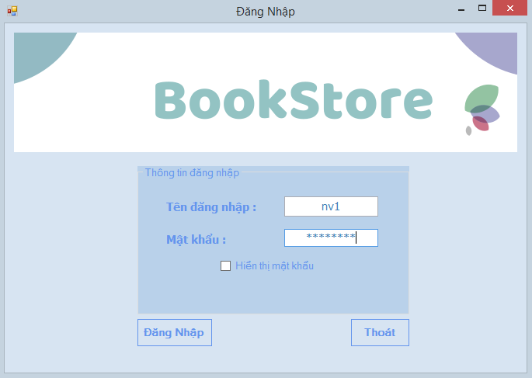
Nội dung thực hiện
Chức năng của hệ thống
Đăng nhập

Slide 13
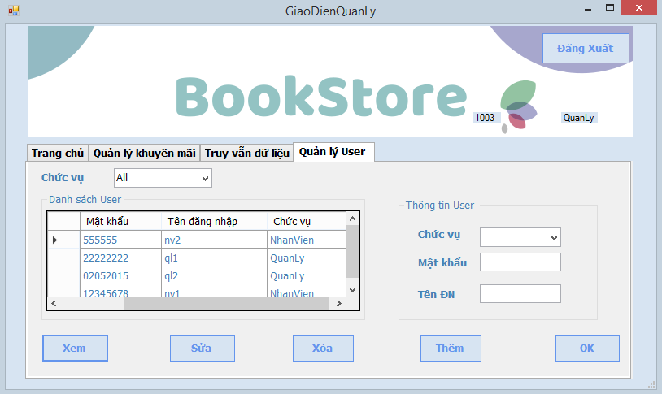
Nội dung thực hiện
Chức năng của hệ thống
Quản lý User

Slide 14
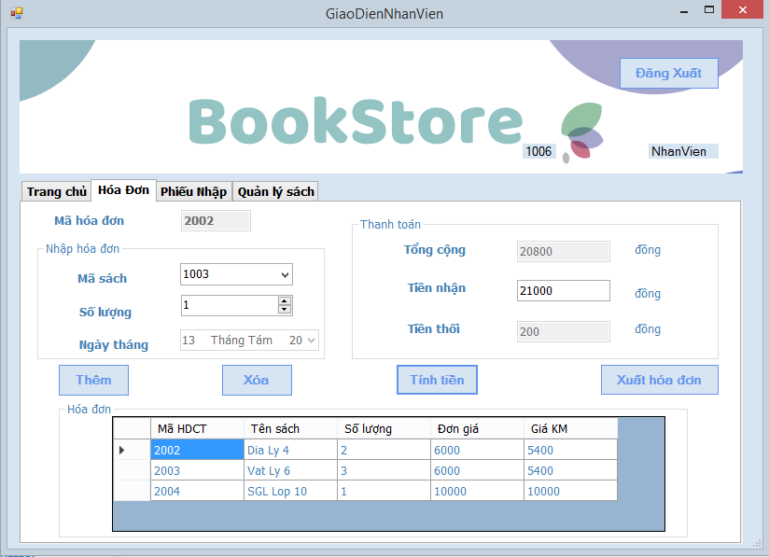
Nội dung thực hiện
Chức năng của hệ thống
Lập hóa đơn

Slide 15
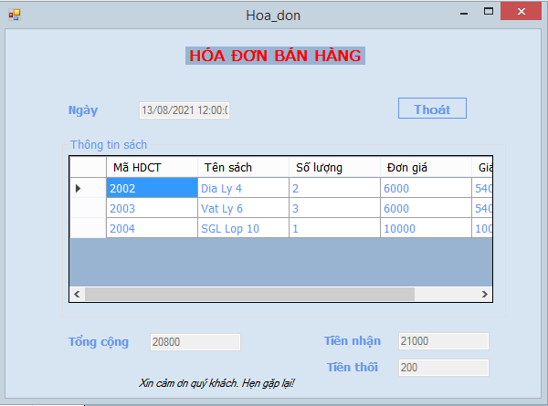
Nội dung thực hiện
Hóa đơn bán hàng

Slide 16
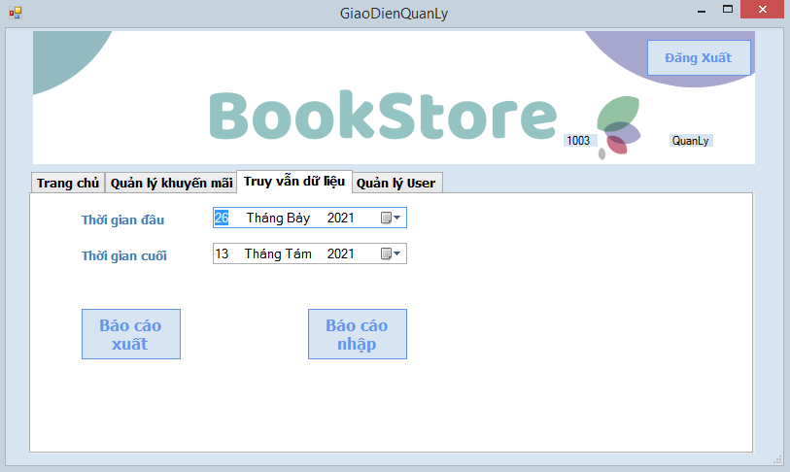
Nội dung thực hiện
Chức năng của hệ thống
Truy xuất dữ liệu

Slide 17
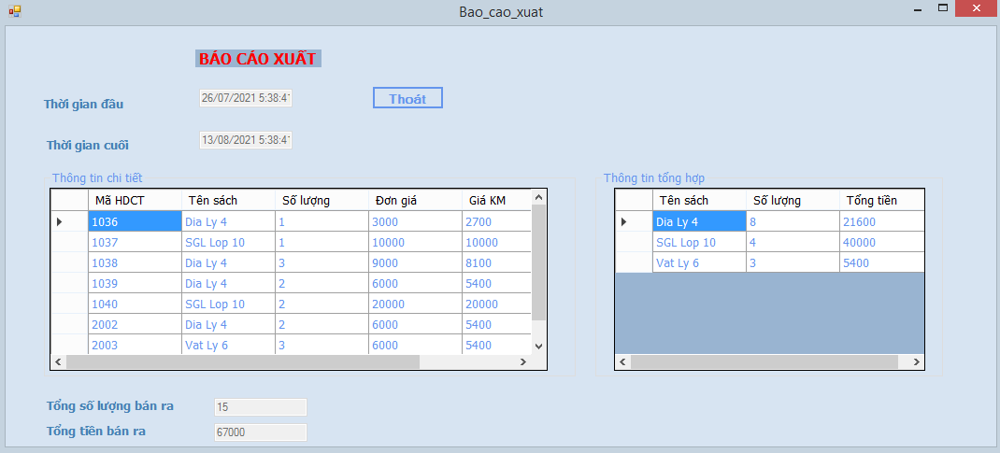
Nội dung thực hiện
Báo cáo xuất

Slide 18
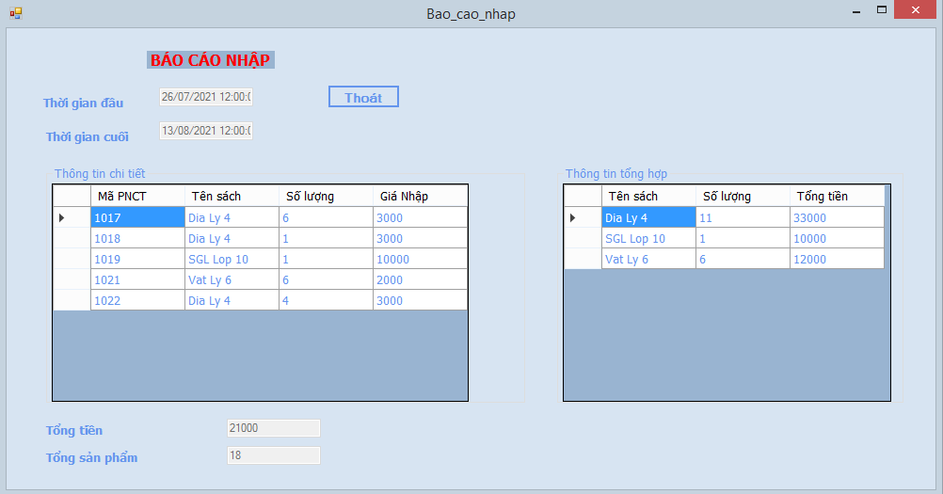
Nội dung thực hiện
Báo cáo nhập

Slide 19
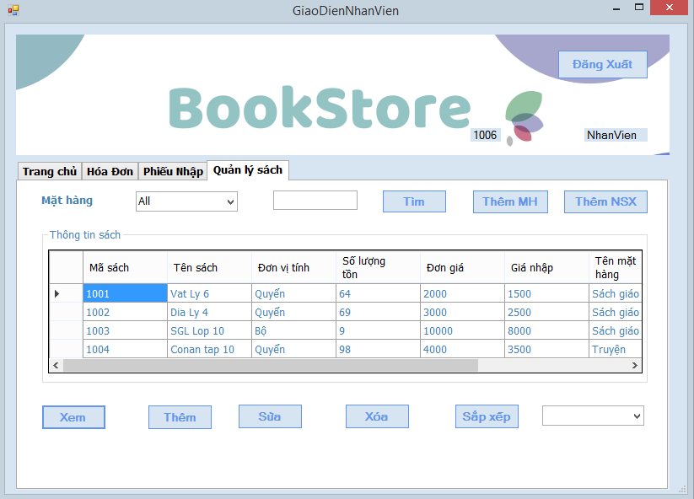
Nội dung thực hiện
Chức năng của hệ thống
Quản lý sách

Slide 20
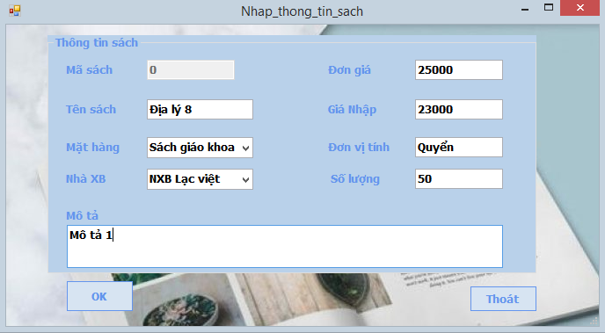
Nội dung thực hiện
Nhập thông tin sách

Slide 21
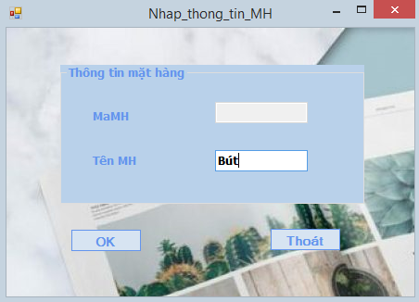
Nội dung thực hiện
Nhập thông tin mặt hàng

Slide 22
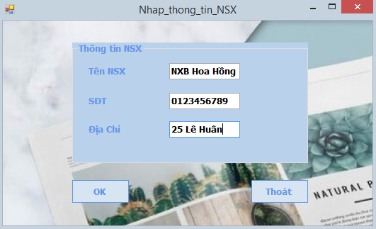
Nội dung thực hiện
Nhập thông tin NXB

Slide 23
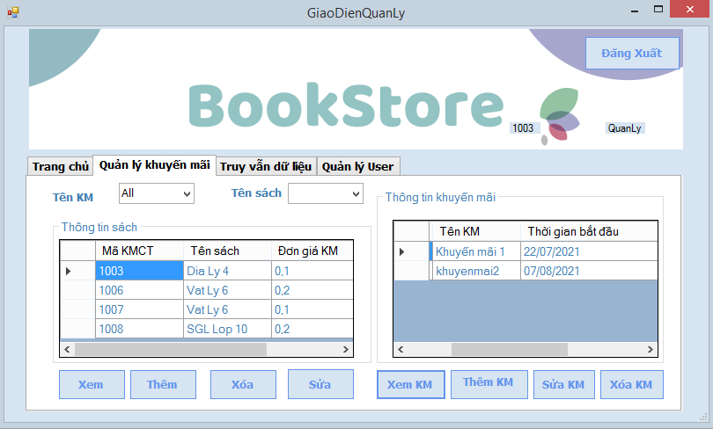
Nội dung thực hiện
Chức năng của hệ thống
Quản lý Khuyến mãi và sách khuyến mãi

Slide 24
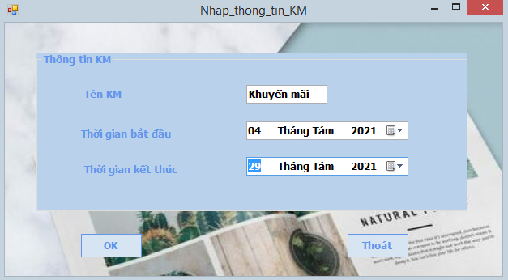
Nội dung thực hiện
Nhập thông tin khuyến mãi

Slide 25
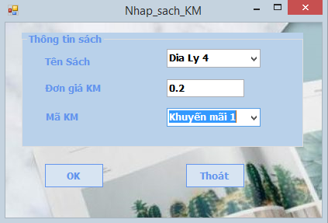
Nội dung thực hiện
Nhập thông tin sách khuyến mãi

Slide 26
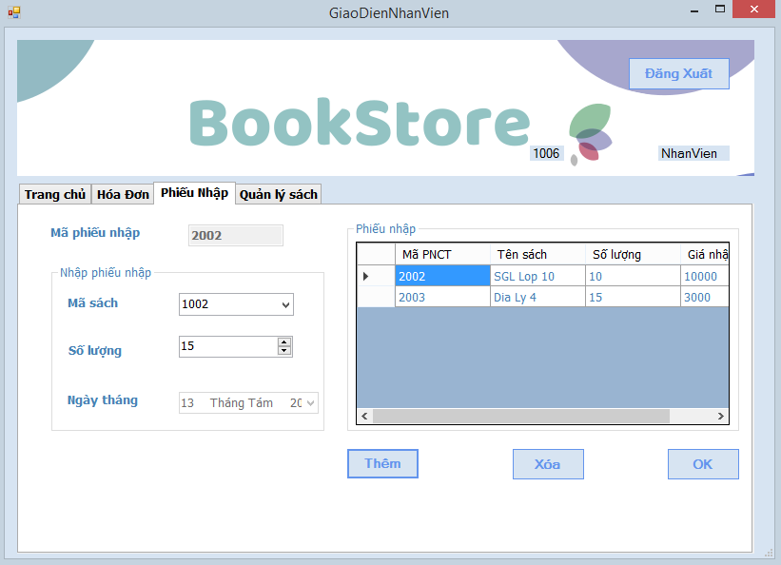
Nội dung thực hiện
Chức năng của hệ thống
Quản lý phiếu nhập

Slide 27
Nội dung thực hiện
Yêu cầu phi chức năng
Yêu cầu về công nghệ và nền tảng cơ sở dữ liệu
Hệ thống ứng dụng chạy được trên các nền tảng Desktop (Winform)
Hệ thống sử dụng hệ quản trị cơ sở dữ liệu SQL Server
Dữ liệu được quản lí tập trung tại một Database đảm bảo đồng bộ dữ liệu giữa các nền tảng thiết bị khác nhau

Slide 28
Nội dung thực hiện
Yêu cầu phi chức năng
Yêu cầu về giao diện
Giao diện thân thiện, dễ tiếp cận đến đối tượng với người dùng
Giao diện web khả năng hiển thị tốt trên các kích cỡ màn hình máy tính, đa dạng.

Slide 29
Nội dung thực hiện
Yêu cầu phi chức năng
Yêu cầu về tốc độ xử lý
Đảm bảo tốc độ xử lý của hệ thống, màn hình, báo cáo, các chương trình xử lý số liệu hiển thị trong khoảng thời gian nhỏ

Slide 30
Nội dung thực hiện
Yêu cầu phi chức năng
Yêu cầu về môi trường phát triển và ngôn ngữ lập trình
Môi trường phát triển ứng dụng trên các hệ điều hành Window
Các IDE, Text Editor phát triển: Visual Studio
Công cụ quản lí phiên bản: Trello, Github
Ngôn ngữ lập trình: C#

Slide 31
4. KẾT LUẬN VÀ HƯỚNG PHÁT TRIỂN
Xây dựng ứng dụng quản lý nhà sách

Slide 32
Kết luận và hướng phát triển
Kết luận
Mục đích của chương trình là giúp người dùng giải quyết việc quản lý nhà sách một cách hiệu quả và tiện dụng. Ngoài ra còn hỗ trợ lập báo cáo thống kê xuất hóa đơn.

Slide 33
Kết luận và hướng phát triển
Hướng phát triển
Hiện tại, chương trình chỉ áp dụng cho một nhà sách vừa và nhỏ, nhóm vẫn sẽ tiếp tục hoàn thiện chương trình một cách tối ưu nhất và mở rộng phạm vi áp dụng của phần mềm.

Slide 34
THANK YOU FOR LISTENING!

